Slide 1
מערכת שידורים לאומית
שקופית זו היא חובה
עליכם להתקין את הפונט Varela Round לפני תחילת העבודה.
אם ברצונכם לצפות בהנחיות להתקנת פונט Varela Round, תוכלו לעשות זאת בקלות.
צפו בסרטון הבא:
https://www.youtube.com/watch?v=NN9IgGTwbF0&feature=youtu.be
קישור להורדת הפונט
(אשרו את הודעת האבטחה)

Slide 2
עצמים ומחלקות
שקופית זו היא חובה
מלאו את פרטי השיעור, המקצוע והמורה .
(אין צורך להשאיר את הכיתובים "שם השיעור" , "המקצוע", מחקו אותם וכתבו רק את הפרטים עצמם).
מדעי המחשב יסודות1 - Java
שם המורה: אורנה אברך שטיין
בודקת: נורית קרצר

Slide 3
מה נלמד היום
פרטו בשקופית זו את נושאי הלימוד של השיעור
נרחיב את עולמנו ונלמד לכתוב מחלקות שישמשו אותנו כתבנית ליצירת עצמים:
נרצה לעבד מידע אודות החניכים שלנו בתנועת הנוער.
נאפשר לבעלי מרכולים לנהל את המלאי שלהם.
נעזור לצער בעלי חיים לעקוב אחר בעלי החיים הנמצאים אצלם.
ועוד ועוד.

Slide 4
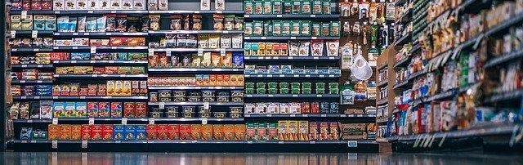
עצמים בחיי יום יום
פריסה 1
(הפריסות שונות זו מזו במיקום תיבות הטקסט וגרפיקת הרקע,
ותוכלו לגוון ביניהן)
את השקופית הזו תוכלו לשכפל, על מנת ליצור שקופיות נוספות הזהות לה – אליהן תוכלו להכניס את התכנים.
כדי לשכפל אותה, לחצו עליה קליק ימיני בתפריט השקופיות בצד ובחרו
"שכפל שקופית" או "Duplicate Slide"
(מחקו ריבוע זה לאחר הקריאה)

Slide 5


מוצר - תכונות
פריסה 2
(הפריסות שונות זו מזו במיקום תיבות הטקסט וגרפיקת הרקע,
ותוכלו לגוון ביניהן)
מוצר מאופיין ע"י תכונות:
ברקוד
מחלקה
מחיר
תאריך תפוגה
(ועוד תכונות רבות בהתאם לנדרש)
את השקופית הזו תוכלו לשכפל, על מנת ליצור שקופיות נוספות הזהות לה – אליהן תוכלו להכניס את התכנים.
כדי לשכפל אותה, לחצו עליה קליק ימיני בתפריט השקופיות בצד ובחרו
"שכפל שקופית" או "Duplicate Slide"
(מחקו ריבוע זה לאחר הקריאה)

Slide 6
מוצר - פעולות
פריסה 3
(הפריסות שונות זו מזו במיקום תיבות הטקסט וגרפיקת הרקע,
ותוכלו לגוון ביניהן)
קביעת מחיר חדש למוצר.
העלאת (או הורדת) מחיר המוצר באחוז מסוים.
קבלת תיאור המוצר.
קבלת הברקוד של המוצר.
קבלת מחיר המוצר.
קבלת שם המחלקה אליה שייך המוצר.
ועוד ועוד בהתאם לצורך.
את השקופית הזו תוכלו לשכפל, על מנת ליצור שקופיות נוספות הזהות לה – אליהן תוכלו להכניס את התכנים.
כדי לשכפל אותה, לחצו עליה קליק ימיני בתפריט השקופיות בצד ובחרו
"שכפל שקופית" או "Duplicate Slide"
(מחקו ריבוע זה לאחר הקריאה)

Slide 7

חניך / חניכה בתנועת נוער
פריסה 4
(הפריסות שונות זו מזו במיקום תיבות הטקסט וגרפיקת הרקע,
ותוכלו לגוון ביניהן)
את השקופית הזו תוכלו לשכפל, על מנת ליצור שקופיות נוספות הזהות לה – אליהן תוכלו להכניס את התכנים.
כדי לשכפל אותה, לחצו עליה קליק ימיני בתפריט השקופיות בצד ובחרו
"שכפל שקופית" או "Duplicate Slide"
(מחקו ריבוע זה לאחר הקריאה)
תכונות:
שם פרטי
שם משפחה
שנת לידה
שנת הצטרפות לתנועה.
ועוד ועוד לפי הנדרש.

Slide 8
חניך / חניכה - פעולות
לכל תכונה פעולה המחזירה את המידע שבה – פעולה שמחזירה את השם הפרטי, פעולה שמחזירה את שם המשפחה, פעולה שמחזירה את שנת הלידה...
לכל תכונה פעולה המאפשרת לשנות אותה – פעולה המקבלת שם פרטי ומשנה את השם בהתאם...
פעולה המחזירה את התכונות של החניך או החניכה (שם פרטי, שם משפחה... ).
פעולה המחזירה את מספר השנים של החניך בתנועה.

Slide 9
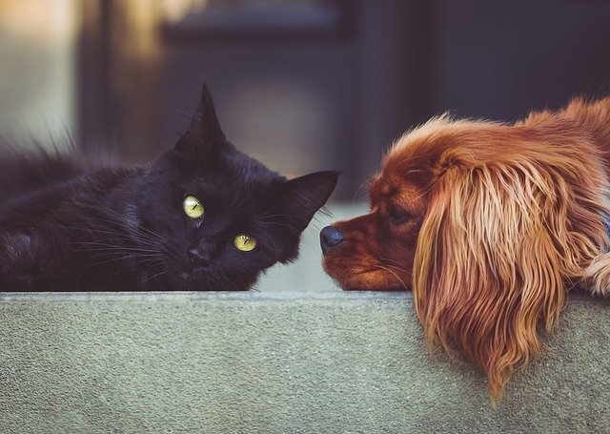
בעל חיים -תכונות
סוג
תכונה בולטת
שם
שנת הגעה לצער בעלי חיים
היה מאומץ בעבר - כן/לא

Slide 10
בעלי חיים - פעולות
פעולות קובעות (set/setters)
לכל תכונה בדרך כלל נכתוב פעולה המאפשרת קבלת ערך חדש לתכונה ושינוי הערך השמור בהתאם (לדוגמא נרצה לשנות את התכונה הבולטת של בעל החיים).
פעולה המתארת את העצם (toString) פעולה המחזירה את כל התכונות של בעל החיים (את השם שלו, הגזע, התכונה הבולטת שלו).

Slide 11
שימוש שעשינו בעצמים
Random random1 = new Random();
int randomNumber = random1.nextInt(20);
Scanner input = new Scanner(System.in);
System.out.print("Enter an integer: ");
int number = input.nextInt();
(אין צורך להשאיר את הכיתובים "שם הפרק" , "כותרת משנה", מחקו אותם וכתבו רק את הפרטים עצמם).
יצירת העצם
שם העצם (לבחירתנו)
שם המחלקה ממנה
יצרנו את העצם

Slide 12
מאפיינים של תכנה טובה
קל/מהיר לקודד אותה.
קל לבדוק אותה ולדבג אותה.
קל להבין אותה.
קל לעשות בה שימוש חוזר.
קל לעדכן אותה ולשדרג אותה.

Slide 13
למה Object Oriented
תכנות מונחה עצמים זו פרדיגמה שטובה למערכות גדולות.
קל להבין אותה.
קל לבצע בה שימוש חוזר.
קל לעדכן ולשדרג אותה.

Slide 14
תכנות מונחה עצמים
פרדיגמה שבה התכנה מוגדרת כסט של קשרים בין עצמים.
המחלקה class מאפשרת לנו להגדיר קבוצה של עצמים שלכולם אותם תכונות וניתן להפעיל עליהם אותם פעולות.

Slide 15
עצם - מופע
עצם מטיפוס מחלקה נקרא גם מופע של המחלקה.
כל עצם יכול לתת ערכים שונים לתכונות שלו.
ועל כך אחרי ההפסקה.

Slide 16
שמות המצלמים
Image by Igor Ovsyannykov Pixabay מוצרים -
Image by OpenClipart-Vectors-Pixabay ברקוד -
Image by LoveYouAll –Pixabay חלב –
Image by Sasin Tipchai Pixabay חניך בתנועת נוער –
Image by StockSnap –Pixabay כלב וחתול -

Slide 17
מערכת שידורים לאומית
שקופיתחילת העבודה.
אם ברצונכם ת זו היא חובה
עליכם להתקין את הפונט Varela Round לפני לצפות בהנחיות להתקנת פונט Varela Round, תוכלו לעשות זאת בקלות.
צפו בסרטון הבא:
https://www.youtube.com/watch?v=NN9IgGTwbF0&feature=youtu.be
קישור להורדת הפונט
(אשרו את הודעת האבטחה)

Slide 18
מה נלמד
פרטו בשקופית זו את נושאי הלימוד של השיעור
היום נלמד ליצור מחלקות בעצמינו ומהן נייצר עצמים. בשיעור זה מומלץ להקשיב ולא לבצע תוך כדי השיעור, בשיעור הבא נחזור על התהליך.
השנה נקבל את דרישות המחלקה בתרגילים שנבצע.
היום נבנה מחלקת Product .

Slide 19
class Product
(אין צורך להשאיר את הכיתובים "שם הפרק" , "כותרת משנה", מחקו אותם וכתבו רק את הפרטים עצמם).
נפתח מחלקה חדשה בדומה למה שעשינו השנה רק ללא הפעולה main

Slide 20
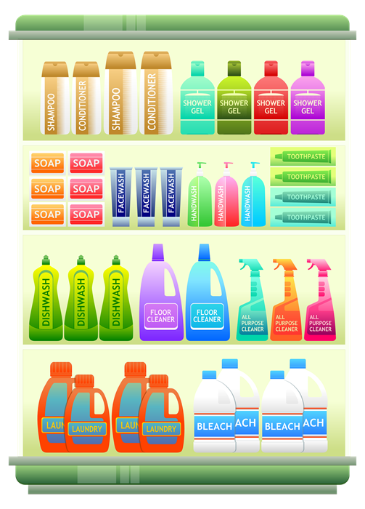
תכונות המוצר
פריסה 1
(הפריסות שונות זו מזו במיקום תיבות הטקסט וגרפיקת הרקע,
ותוכלו לגוון ביניהן)
int id
double weight
double price
String shortDescription
את השקופית הזו תוכלו לשכפל, על מנת ליצור שקופיות נוספות הזהות לה – אליהן תוכלו להכניס את התכנים.
כדי לשכפל אותה, לחצו עליה קליק ימיני בתפריט השקופיות בצד ובחרו
"שכפל שקופית" או "Duplicate Slide"
(מחקו ריבוע זה לאחר הקריאה)

Slide 21
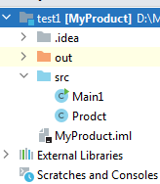
המחלקה Product
פריסה 2
(הפריסות שונות זו מזו במיקום תיבות הטקסט וגרפיקת הרקע,
ותוכלו לגוון ביניהן)
נפתח פרויקט חדש - MyProduct
נפתח שתי מחלקות באותו הפרויקט.
מחלקה אחת בשם Product שממנה נייצר עצמים.
מחלקה שנייה שבה תהיה הפעולה public static void main(String[] args)
ופעולות נוספות כרצוננו.
את השקופית הזו תוכלו לשכפל, על מנת ליצור שקופיות נוספות הזהות לה – אליהן תוכלו להכניס את התכנים.
כדי לשכפל אותה, לחצו עליה קליק ימיני בתפריט השקופיות בצד ובחרו
"שכפל שקופית" או "Duplicate Slide"
(מחקו ריבוע זה לאחר הקריאה)

Slide 22
המחלקה Product
public class Product}
תכונות//
private int id;
private double weight;
private double price;
private String shortDescription;
{
כותרת המחלקה – זהה למה שעשינו עד היום
הרשאת הגישה של התכונות – private – הסבר יורחב בהמשך
טיפוס התכונה
שם התכונה

Slide 23
הרשאת הגישה לתכונות - private
פריסה 2
(הפריסות שונות זו מזו במיקום תיבות הטקסט וגרפיקת הרקע,
ותוכלו לגוון ביניהן)
אפשרות הגישה private של התכונות גורמת לכך שרק בתוך המחלקה ניתן לגשת לתכונות.
כדי שניתן יהיה לקבל את ערכן מחוץ למחלקה יהיה צורך בפעולות מיוחדות , בהרשאת גישה public.
כדי לשנות את ערכן מחוץ למחלקה יהיה צורך בפעולות מיוחדות בתוך המחלקה שבהן תהא הרשאת גישה public.
את השקופית הזו תוכלו לשכפל, על מנת ליצור שקופיות נוספות הזהות לה – אליהן תוכלו להכניס את התכנים.
כדי לשכפל אותה, לחצו עליה קליק ימיני בתפריט השקופיות בצד ובחרו
"שכפל שקופית" או "Duplicate Slide"
(מחקו ריבוע זה לאחר הקריאה)

Slide 24
יצירת עצם מטיפוס Product
פריסה 3
(הפריסות שונות זו מזו במיקום תיבות הטקסט וגרפיקת הרקע,
ותוכלו לגוון ביניהן)
public class Main1 {
public static void main(String[] args) {
Product myProduct = new Product(10013, 1.5, 15.70, "shampoo");
myProduct.setPrice(21.30);
את השקופית הזו תוכלו לשכפל, על מנת ליצור שקופיות נוספות הזהות לה – אליהן תוכלו להכניס את התכנים.
כדי לשכפל אותה, לחצו עליה קליק ימיני בתפריט השקופיות בצד ובחרו
"שכפל שקופית" או "Duplicate Slide"
(מחקו ריבוע זה לאחר הקריאה)
על העצם שלנו myProduct
נקודה
תופעל הפעולה setPrice שנמצאת במחלקה Product
המחיר החדש של המוצר

Slide 25
פעולות המחלקה המאפשרות שינוי תכונות
פריסה 2
(הפריסות שונות זו מזו במיקום תיבות הטקסט וגרפיקת הרקע,
ותוכלו לגוון ביניהן)
public void setId(int id) {
this.id = id;
}
public void setWeigt(double weight) {
this.weight = weight;
}
public void setPrice(double price) {
this.price = price;
}
public void setShortDescription(String shortDescription) {
this.shortDescription = shortDescription;
}
}
את השקופית הזו תוכלו לשכפל, על מנת ליצור שקופיות נוספות הזהות לה – אליהן תוכלו להכניס את התכנים.
כדי לשכפל אותה, לחצו עליה קליק ימיני בתפריט השקופיות בצד ובחרו
"שכפל שקופית" או "Duplicate Slide"
(מחקו ריבוע זה לאחר הקריאה)
פעולות אלו נקראות פעולות
קובעות / מקבעות
set / setters

Slide 26
public void setId(int id} (
this.id = id;
{
תפקיד הפעולה לאפשר למשתמש מחוץ למחלקה לשנות את התכונה של העצם עליו ענו פועלים – בדוגמא הזו לשנות את ה - id
חותמת הפעולה (הכותרת שלה):
public - הרשאת הגישה הזו מאפשר לזמן את הפעולה מחוץ למחלקה
void – הפעולה שלא מחזירה ערך.
נהוג ששם פעולה המשנה את ערך התכונה יתחיל במילה set וימשיך בשם התכונה.
הפרמטר המתקבל – הערך החדש של התכונה.
this - העצם עליו מופעלת הפעולה. בדוגמא זו this.id . המילה this אינה חובה, מדגישה שאנו פועלים על תכונה של עצם.
פעולות ה set נקראות לרוב פעולות קובעות.

Slide 27
קבלת ערך תכונה של עצם
בעל המרכול מעונין לספור את הפריטים שמחירם גבוהה מ – 100ש"ח.
לכן אנו חייבים לרשום פעולה במחלקה Product שתחזיר את מחירו של העצם עליו אנו עובדים כעת. (בגלל הרשאת הגישה private של התכונות).
באופן כללי נרצה לכל תכונה במחלקה Product, פעולה המחזירה את ערכה.
כדי שבתכנית שלנו (מחוץ למחלקה Product) נוכל לקבל את מחיר המוצר:
double price1 = myProduct.getPrice();

Slide 28
פעולות המחלקה המאפשרות קבלת תכונות
פריסה 4
(הפריסות שונות זו מזו במיקום תיבות הטקסט וגרפיקת הרקע,
ותוכלו לגוון ביניהן)
public int getId() {
return this.id;
}
public double getWeight() {
return this.weight;
}
public double getPrice() {
return this.price;
}
public String getShortDescription() {
return this.shortDescription;
}
את השקופית הזו תוכלו לשכפל, על מנת ליצור שקופיות נוספות הזהות לה – אליהן תוכלו להכניס את התכנים.
כדי לשכפל אותה, לחצו עליה קליק ימיני בתפריט השקופיות בצד ובחרו
"שכפל שקופית" או "Duplicate Slide"
(מחקו ריבוע זה לאחר הקריאה)
פעולות אלו נקראות פעולות
מאחזרות / מחזירות
get / getters

Slide 29
הסבר לפעולה get
פריסה 4
(הפריסות שונות זו מזו במיקום תיבות הטקסט וגרפיקת הרקע,
ותוכלו לגוון ביניהן)
public double getPrice() {
return this.price;
}
public- הפעולה כתובה במחלקה Product, משתמשים בה מחוץ למחלקה זו לכן חייבים בהרשאה המאפשרת זאת.
double- סוג הטיפוס המוחזר מהפעולה הוא כטיפוס התכונה, במקרה שלנו המחיר הוא מספר ממשי.
נהוג ששם הפעולה המחזירה ערך יתחיל ב get ואז את שם התכונה.
פעולת get חייבת כמו כל פעולה שלמדתם שמחזירה ערך return אחד לפחות.
את השקופית הזו תוכלו לשכפל, על מנת ליצור שקופיות נוספות הזהות לה – אליהן תוכלו להכניס את התכנים.
כדי לשכפל אותה, לחצו עליה קליק ימיני בתפריט השקופיות בצד ובחרו
"שכפל שקופית" או "Duplicate Slide"
(מחקו ריבוע זה לאחר הקריאה)

Slide 30
בנאי constructor
פריסה 4
(הפריסות שונות זו מזו במיקום תיבות הטקסט וגרפיקת הרקע,
ותוכלו לגוון ביניהן)
איזו פעולה תזמן השורה:
Product myProduct = new Product(10013, 1.5, 15.70, "shampoo");
במחלקה product :
public Prodct(int id, double weight, double price, String shortDescription) {
this.id = id;
this.weight = weight;
this.price = price;
this.shortDescription = shortDescription;
}
את השקופית הזו תוכלו לשכפל, על מנת ליצור שקופיות נוספות הזהות לה – אליהן תוכלו להכניס את התכנים.
כדי לשכפל אותה, לחצו עליה קליק ימיני בתפריט השקופיות בצד ובחרו
"שכפל שקופית" או "Duplicate Slide"
(מחקו ריבוע זה לאחר הקריאה)

Slide 31
constructor
פריסה 4
(הפריסות שונות זו מזו במיקום תיבות הטקסט וגרפיקת הרקע,
ותוכלו לגוון ביניהן)
חותמת הפעולה:
public Product(int id, double weight, double price, String shortDescription) {
שמה כשם המחלקה, ייחודה אין לה טיפוס של ערך מוחזרה ולא את המילה void ניתן לכתוב מספר פרמטרים כרצוננו, וניתן לכתוב מספר בנאים באותה מחלקה ועל כך בשיעורים הבאים.
הפעולה מאתחלת את תכונות העצם בהתאם לפרמטרים שהיא מקבלת. לדוגמא:
this.price = price;
הפרמטר שהתקבל מופיע מימין לסימן השיוויון מוכנס לתוך התכונה שמופיעה משמאל לסימן השיוויון.
את השקופית הזו תוכלו לשכפל, על מנת ליצור שקופיות נוספות הזהות לה – אליהן תוכלו להכניס את התכנים.
כדי לשכפל אותה, לחצו עליה קליק ימיני בתפריט השקופיות בצד ובחרו
"שכפל שקופית" או "Duplicate Slide"
(מחקו ריבוע זה לאחר הקריאה)

Slide 32
פעולת תיאור העצםtoString()
במחלקה הראשית (או בכל מקום אחר ) נרצה להדפיס את כל תכונות העצם ע"י ציון שמו בלבד.
System.out.println(myProduct);
לשם כך נכתוב פעולה שחותמתה כבכותרת הדף ותוכנה כרצוננו, נשים לב שכשנרשום את כותרת הפעולה יופיע מצד שמאל שלה הסימון: ויופיע הכיתוב override. המשמעות השיטה שנכתוב דורסת שיטה שתפקידה להיות מזומנת כאשר כותבים רק את שם העצם, ללא ציון נוסף.

Slide 33
toString()
public String toString() {
return "product{" +
"id=" + this.id +
", weight=" + this.weight +
", price=" + this.price +
", shortDescription='" + this.shortDescription + '\'' +
'}';
}

Slide 34
מה היה לנו היום:
יצרנו מחלקה בשם Product
רשמנו בה תכונות בהרשאת גישה private.
כתבנו פעולות get לכל תכונה.
כתבנו פעולות set לכל תכונה.
כתבנו בנאי.
כתבנו toString.
יצרנו עצם במחלקה אחרת מטיפוס Product וזימנו עליו שתי פעולות.

Slide 35
public class Product}
private int id;
private double weigt;
private double price;
private String shortDescription;
public Product(int id, double weigt, double price, String shortDescription (
public void setId(int id(
public void setWeigt(double weigt (
public void setPrice(double price (
public void setShortDescription(String shortDescription (
public int getId()
public double getWeigt()
public double getPrice()
public String getShortDescription()
public String toString()
{

Slide 36
public class TestProduct {
public static void main(String[] args) {
Product myFirstProduct ;
myFirstProduct = new Product(20113,15.5,100.70,"table");
Product mySecondProduct = new Product(20113,15.5,100.70,"table");
myFirstProduct.setPrice(110);
myFirstProduct.setPrice(115);
double weihtFirstProduct = myFirstProduct.getWeigt();
}
}

